Slide 1
ИНСТРУКЦИЯ ДЛЯ АВТОРОВ ПО РАБОТЕ В СИСТЕМЕ SCIENCE INDEX

Slide 2
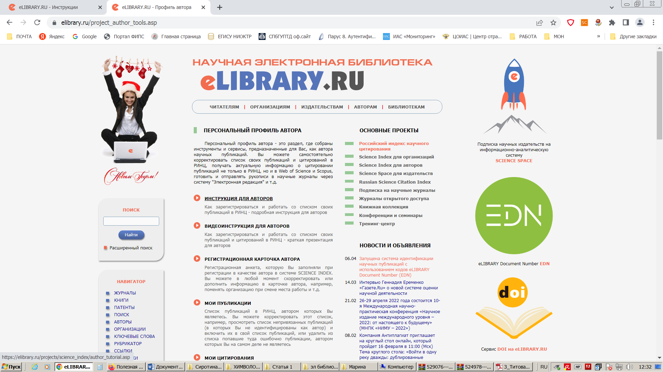

Slide 3
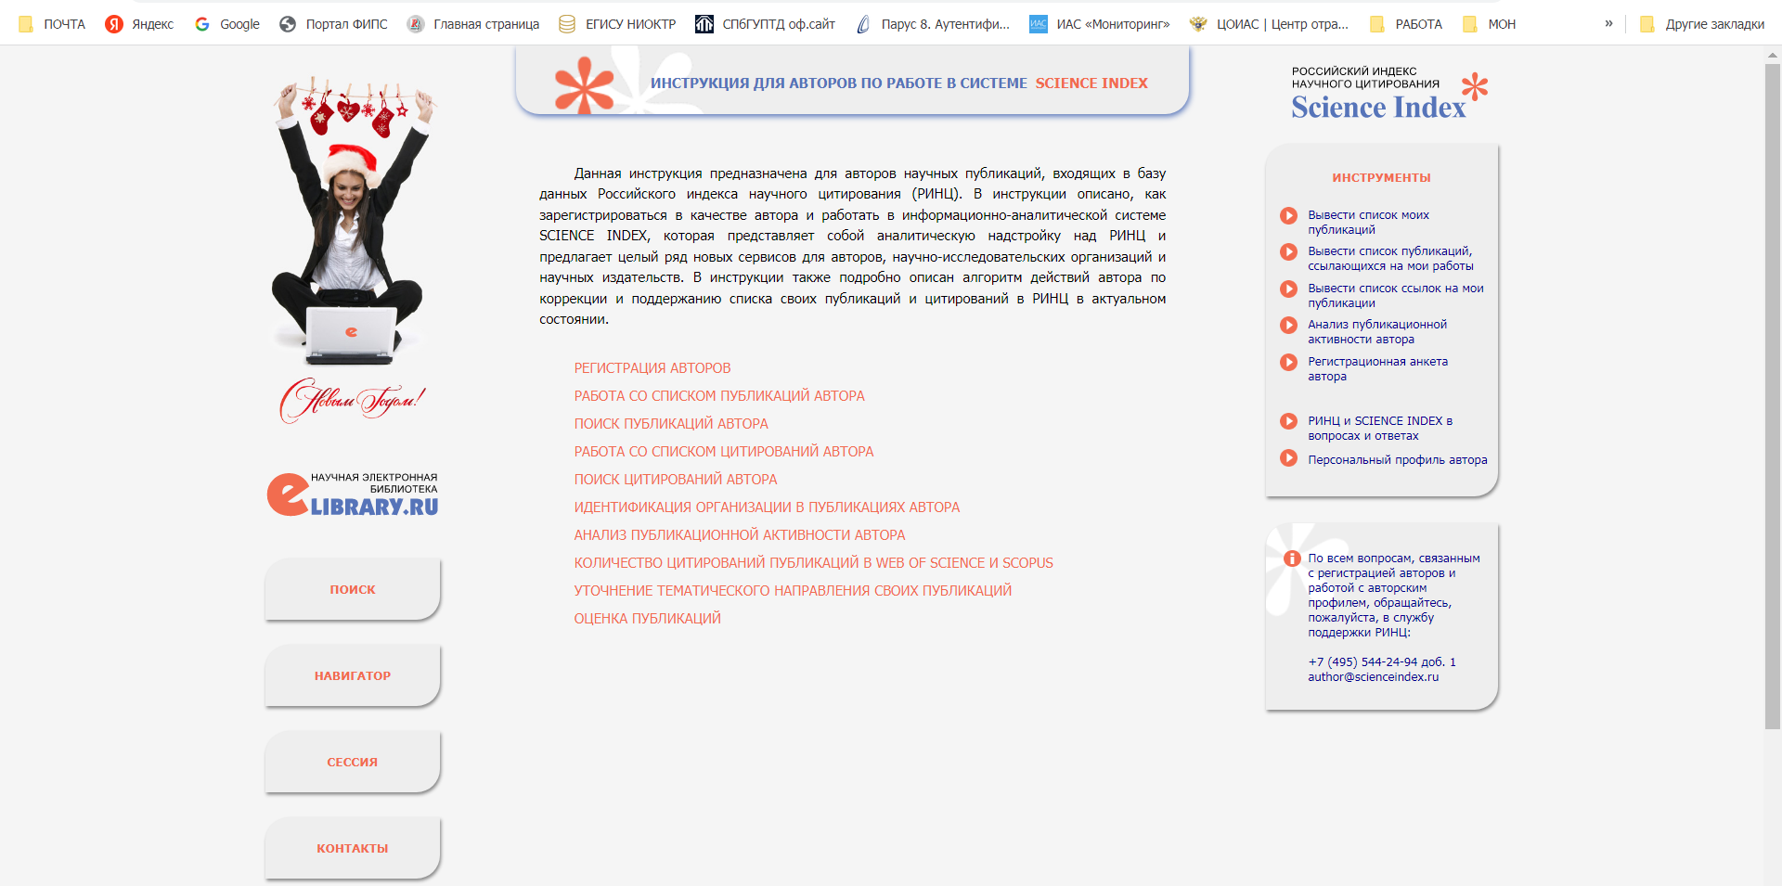

Slide 4
При заполнении регистрационной анкеты необходимо обратить внимание на следующие важные моменты:
При указании организации - места работы очень важно, чтобы организация была выбрана из нормативного списка базы данных, а не введена вручную. Это значительно упростит дальнейшую идентификацию Ваших публикаций. Поищите Вашу организацию по различным фрагментам ее названия. С большой вероятностью она уже есть среди более 12000 научно-образовательных организаций, зарегистрированных в РИНЦ.
Наш университет удобно искать по слову «дизайна», выбрав город «Санкт-Петербург».

Slide 5
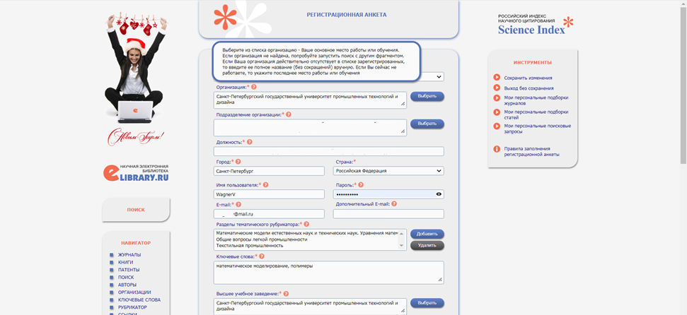

Slide 6
2. Если Вы работаете или работали раньше в нескольких организациях и указывали эти организации в своих публикациях - заполните поле с дополнительным списком Ваших организаций в конце регистрационной анкеты.
3. При регистрации Вы должны выбрать уникальное имя пользователя для входа в библиотеку и указать Ваш персональный, уникальный и действующий адрес электронной почты. Если Вы регистрируетесь в качестве автора в системе SCIENCE INDEX, то на этот адрес Вам будет отправлено письмо с кодом подтверждения регистрации. После получения этого письма Вам нужно будет перейти по ссылке, указанной в тексте письма. Если Вы не получите это письмо, то не сможете завершить процедуру регистрации автора в системе SCIENCE INDEX.
4. Рекомендуется также указывать при регистрации дополнительный адрес электронной почты, желательно от другого интернет-провайдера. Это позволит связаться с Вами в случае недоступности основного адреса, например, если СПАМ-фильтр почтового сервера заблокирует сообщение от системы. Этот адрес не обязательно должен быть уникальным. Однако при этом необходимо иметь ввиду, что вся конфиденциальная информация, например, Ваши регистрационные данные в случае восстановления пароля, будет отправляться только по основному адресу электронной почты. Поэтому, если в дальнейшем этот адрес станет по каким-либо причинам недоступен, войдите в Вашу регистрационную карточку и замените его на новый.

Slide 7
Если по каким-то причинам Вы не получили письмо с кодом подтверждения, то можно повторно отправить его на свой адрес электронной почты. Для этого войдите в библиотеку под своим именем пользователя, затем в Вашу персональную карточку и там выберите операцию "Повторно отправить письмо с кодом подтверждения регистрации" в панели "Инструменты". Вы можете при этом сменить основной адрес электронной почты, если указанный в карточке адрес неработоспособен.
Если Вы регистрировались только как пользователь Научной электронной библиотеки, то сразу после регистрации Вы получаете доступ к персональному профилю и можете работать на портале eLIBRARY.RU, в том числе загружать полнотекстовую информацию.
Если же Вы регистрировались в качестве автора в системе SCIENCE INDEX, то после успешного подтверждения регистрации Ваша анкета поступает на рассмотрение в службу поддержки РИНЦ, где производится, во-первых, идентификация Вас как автора в Российском индексе научного цитирования, во-вторых, глобальный поиск по всей базе данных РИНЦ Ваших публикаций и цитирований, и затем формирование и проверка Вашего списка публикаций и цитирований. После завершения этих операций, которые могут занимать до семи рабочих дней, в зависимости от загрузки операторов службы поддержки, на Ваши почтовые адреса будет отправлено письмо с сообщением о присвоении Вам персонального идентификационного кода автора (SPIN-кода) в системе SCIENCE INDEX. С момента присвоения SPIN-кода Вам автоматически открывается доступ к новым сервисам, которые система SCIENCE INDEX предоставляет для авторов научных публикаций.

Slide 8
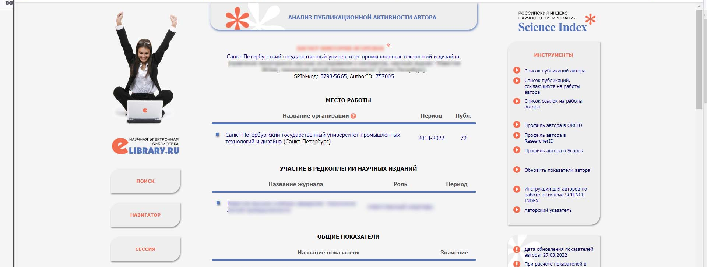
Научная электронная библиотека оставляет за собой право отказать пользователю в доступе к сервисам для авторов в системе SCIENCE INDEX в любой момент без объяснения причин, в том числе на стадии регистрации автора, если будут обнаружены попытки намеренного предоставления недостоверной информации или недобросовестного использования возможностей системы.

Slide 9
После регистрации автора в системе SCIENCE INDEX и присвоения ему персонального идентификационного кода автора (SPIN-кода) в разделе "АВТОРАМ" (ссылка в верхней навигационной линейке портала eLIBRARY.RU) появляется ссылка на "Персональный профиль автора", где собраны все инструменты и сервисы, предназначенные для авторов научных публикаций. Чтобы просмотреть список своих публикаций, можно перейти по ссылке "Мои публикации" в этом разделе. На список своих публикаций Вы можете также попасть через "Авторский указатель" или просто щелкнув на фамилии автора на любой странице РИНЦ, где эта фамилия выделена как ссылка. Список публикаций каждого автора находится в открытом доступе для всех пользователей РИНЦ, однако у зарегистрированного автора на странице со списком своих публикаций появляются возможности по уточнению этого списка, недоступные для остальных пользователей.
Кроме публикаций, которые имеют в РИНЦ полное библиографическое описание, на этой странице можно просмотреть публикации данного автора, которые удается извлечь из списков пристатейной литературы. Включение этих публикаций в список работ автора позволяет получить более полное представление о публикационной активности автора, поскольку в этом случае в список попадают и те публикации, которых нет в РИНЦ. РИНЦ начал систематически обрабатывать российские журналы только с 2006 года, и выпуски журналов за предыдущие годы пока представлены слабо. В то же время в текущих выпусках обрабатываемых журналов на эти публикации ссылаются, и эту информацию можно использовать, группируя ссылки и идентифицируя авторов цитируемых публикаций.

Slide 10
Конечно, в описаниях таких публикаций больше неточностей, чем в статьях из обрабатываемых журналов, поскольку в списках литературы довольно много ошибок, да и сами ссылки часто содержат минимум информации, не позволяющий однозначно идентифицировать цитируемую публикацию. Поэтому иногда одна и та же публикация может быть показана в списке публикаций автора дважды (например, если в разных ссылках на эту публикацию указаны разные страницы). При работе со списком публикаций автора Вы можете сами выбрать, показывать публикации, извлеченные из списков литературы, или нет. В списке работ автора эти публикации выделены специальной иконкой (см. легенду с используемыми иконками слева).
Также на этой странице Вы можете выбрать, показывать или нет в выводимом списке публикации авторов-однофамильцев, которые не идентифицированы в качестве работ данного автора (не привязаны к нему), хотя потенциально и могут входить в перечень его работ. Вы можете также отдельно вывести список только таких непривязанных публикаций, что очень удобно для поиска своих публикаций и включения их в список своих работ. Порядковый номер у этих публикаций в списке выделяется красным цветом.
Начинать работу по корректировке списка своих публикаций лучше всего с тщательного просмотра всего списка с целью определения, не попали ли туда случайно публикации Ваших однофамильцев, то есть все ли публикации в списке действительно являются Вашими. Если Вы обнаружили неправильно включенную в Ваш список публикацию другого автора, Вы можете самостоятельно удалить эту работу из Вашего списка. Для этого выделите ее в списке и выберите операцию "Удалить выделенные публикации из списка

Slide 11
работ автора" в панели "Инструменты" справа. Будьте внимательны, при удалении публикации она не показывается больше не только в списке Ваших работ, но и в Вашем списке непривязанных публикаций.
При удалении или добавлении публикаций Вы можете выделить сразу несколько публикаций, причем это могут быть как публикации, имеющие библиографическое описание в РИНЦ, так и публикации, извлеченные из списков литературы, однако сделать это можно только в пределах одной страницы выводимого списка публикаций. Если список большой и занимает несколько страниц, то на каждой странице нужно производить эти операции отдельно. Далее Вы можете просмотреть список публикаций Ваших однофамильцев, в котором могут оказаться и Ваши публикации. Для этого установите режим "Показывать только непривязанные публикации, которые могут принадлежать данному автору". Найдя в этом списке свои публикации, выделите их и выберите операцию "Добавить выделенные публикации в список работ автора" в панели "Инструменты" справа. Публикации, автором которых Вы точно не являетесь, можно удалить из списка непривязанных публикаций таким же образом, как и для ошибочно привязанных к вам работ, т.е. выделив их и выбрав пункт "Удалить выделенные публикации из списка работ автора". Это позволяет очищать показываемый Вам список непривязанных публикаций от чужих публикаций. Это особенно удобно, если у Вас распространенная фамилия. Периодически очищая этот список, Вы будете в следующий раз при работе в системе видеть только новые публикации, появившиеся в базе данных, и Вам не нужно будет каждый раз просматривать большой список в поисках Ваших собственных публикаций.

Slide 12
Если публикаций в списке много, для поиска Ваших (или не Ваших) публикаций удобно использовать возможность отбора публикаций по таким параметрам, как тематика, журнал, организация, соавтор или год. Распределения публикаций в выводимом списке по этим параметрам представлены в верхней части поисковой формы. Рядом с каждым значением параметра в скобках указано число публикаций. Например, просматривая список журналов, вы легко можете найти и выбрать журнал, в котором Вы никогда не публиковались, и вывести только статьи из этого журнала, а затем удалить их из списка Ваших публикаций. И наоборот, просматривая в режиме показа непривязанных к Вам публикаций, например, список соавторов, Вы легко можете найти своих коллег, вывести список работ, сделанных с ними в соавторстве, а затем добавить эти работы в список своих публикаций.
При добавлении публикаций в список Ваших публикаций в некоторых случаях система не позволяет это сделать автоматически. Обычно это происходит, если возникает сомнение в правильности отнесения данной публикации к данному автору, например, если фамилия или инициалы авторов различаются, или если статья уже привязана к другому автору-однофамильцу. В этом случае запросы на добавление статей поступают на ручное рассмотрение в службу поддержки РИНЦ. Чтобы просмотреть список публикаций, ожидающих решения о включении их в Ваш список публикаций, можно выбрать режим "Показывать публикации, ожидающие подтверждения включения в список работ автора".

Slide 13
Отдельного замечания заслуживают статьи, опубликованные в российских переводных журналах. В РИНЦ статьи, вышедшие в российской версии журнала, и в переводной английской версии, хранятся отдельно, но выводятся в списке работ автора как сгрупированные публикации. Если у автора есть одна и та же публикация в оригинальной и переводной версиях журнала, то такие публикации считаются за одну. Такой же механизм объединения версий распространяется и на перезадание книг. На странице публикаций автора есть возможность показывать весь список публикаций, для этого в параметрах нужно снять галочку возле "объединять оригинальные и переводные версии статей и переиздания книг".
ПОИСК ПУБЛИКАЦИЙ АВТОРА
Возможна ситуация, когда публикация есть в базе данных РИНЦ, однако не предлагается в списке возможных публикаций данного автора. Чаще всего это происходит из-за различных вариантов транслитерации фамилии и инициалов автора в его зарубежных публикациях. В этом случае привязать эту публикацию на странице со списком публикаций автора не получится. Однако зарегистрированные авторы могут это сделать на странице с библиографическим описанием данной публикации.
Найти такие публикации можно любым способом, доступным на портале eLIBRARY.RU. Например, если Вы знаете точно, в каком журнале и в каком номере была опубликована Ваша статья, можно просмотреть оглавление этого выпуска, перейдя туда из каталога журналов. Однако самый эффективный способ - воспользоваться основной поисковой формой Научной электронной библиотеки.

Slide 14
Перейти туда можно, выбрав пункт "Поисковые запросы" в панели "Навигатор" слева. На странице формирования поискового запроса нажмите на кнопку "Добавить" в поле "Авторы". В открывшемся дополнительном окне попробуйте поискать различные варианты написания Вашей фамилии на русском и английском языках. Подходящие варианты добавляйте в поисковую форму, щелкнув мышью на фамилии автора. Добавьте также варианты, в которых указан только первый Ваш инициал.
Сформировав таким образом запрос, запустите его на выполнение и просмотрите результаты. На странице с результатами поискового запроса публикации, которые уже включены в список Ваших работ, отмечены иконками с красной звездочкой в правом столбце, где приводится число цитирований публикаций. Если Вы обнаружили в этом списке Вашу публикацию, не включенную в список Ваших работ, перейдите на страницу с ее библиографическим описанием и там выберите операцию "Добавить публикацию в список моих работ" в панели "Инструменты".
Если публикация входит в список Ваших работ, то на странице с ее библиографическим описанием определить это можно по наличию пометки "Данная публикация входит в список моих работ", выделенного иконкой со звездочкой, в панели "Инструменты". По ссылке с этой иконки можно перейти на список Ваших публикаций.

Slide 15
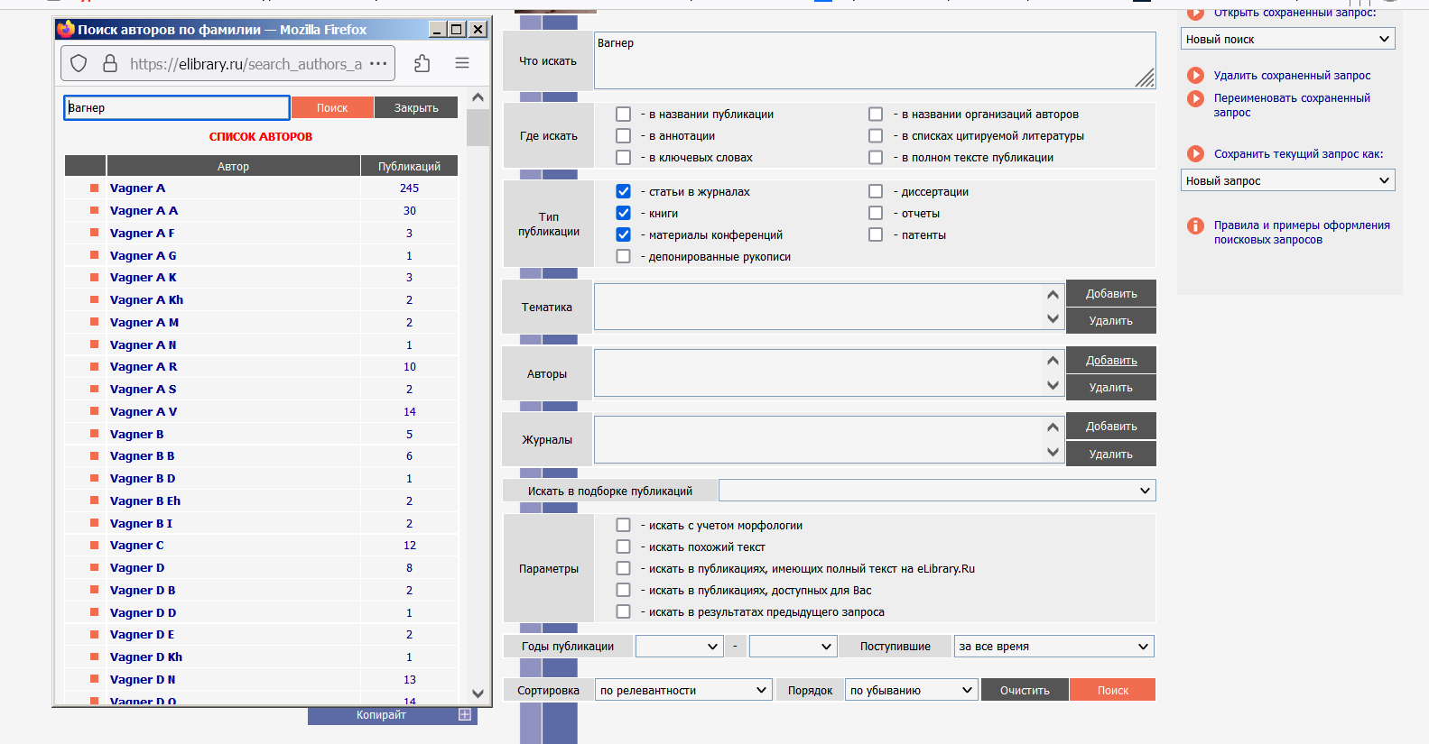

Slide 17
РАБОТА СО СПИСКОМ ЦИТИРОВАНИЙ АВТОРА
Количество цитирований автора является таким же важным показателем, как и количество его публикаций. Для работы со списком цитирований автора в системе SCIENCE INDEX разработан специальный интерфейс. Пользуясь этим интерфейсом, автор не только может вывести полный список цитирований своих работ, но и включить туда ссылки, которые система не смогла приписать ему автоматически, или удалить ссылки, которые были приписаны ошибочно.
Попасть на страницу со списком цитирований автора можно, перейдя по ссылке "Мои цитирования" из "Персонального профиля автора" или из "Авторского указателя", щелкнув мышью на количестве цитирований автора. Для каждой ссылки, показываемой в списке цитирований, выводится не только текст самой ссылки, но и краткое библиографическое описание публикации - источника этой ссылки. Если ссылка цитирует публикацию, библиографическое описание которой имеется в базе данных РИНЦ, то в конце текста ссылки добавляется иконка с красной стрелочкой, позволяющая перейти на полное библиографическое описание цитируемой публикации. Также можно перейти на полное библиографическое описание цитирующей публикации, щелкнув мышью на тексте источника ссылки.
Также, как и в списке публикаций автора, в списке его цитирований Вы можете выбрать, показывать или нет в выводимом списке цитирования публикаций авторов-однофамильцев, которые не идентифицированы в качестве публикаций данного автора (не привязаны к нему), хотя потенциально и могут входить в перечень его работ. Вы можете выбрать режим - показывать только включенные в список цитирований автора (привязанные) ссылки, показывать только непривязанные ссылки, которые могут

Slide 18
принадлежать данному автору, показывать привязанные и непривязанные ссылки в одном списке или же вывести ссылки, ожидающие подтверждения включения в список цитирований автора. При этом, также как и в списке публикаций, у непривязанных ссылок порядковый номер в списке выделяется красным цветом.
Алгоритм работы автора со списком своих цитирований в целом аналогичен алгоритму работы со списком публикаций. Вначале нужно проверить, не попали ли в список цитирований автора чужие публикации. Если такие ссылки обнаружены, нужно выделить их в списке и выбрать операцию "Удалить выделенные ссылки из списка цитирований автора" в панели "Инструменты". Затем нужно просмотреть список непривязанных ссылок и поискать там ссылки на Ваши работы. Если таковые обнаружены, выделить их в списке и выбрать операцию "Добавить выделенные ссылки в список цитирований автора". Все эти операции нужно проводить на каждой странице списка отдельно, поскольку при переходе на следующую страницу отмеченные ссылки не сохраняются. Это сделано специально, чтобы уменьшить риск случайных удалений или добавлений ссылок, поскольку можно забыть, что было выделено на предыдущих страницах списка.
Также, как и в случае публикаций, не все ссылки автор может включить в свой список цитирований немедленно. Спорные ссылки (например, уже привязанные к другому автору) передаются на рассмотрение в службу поддержки РИНЦ. До момента принятия решения они попадают в отдельный список, просмотреть который можно, выбрав режим "Показывать ссылки, ожидающие подтверждения включения в список цитирований автора".

Slide 19
Также Вы можете удалять чужие публикации из списка непривязанных ссылок, очищая таким образом этот список и упрощая тем самым поиск своих цитирований при работе с новыми поступлениями публикаций в базу данных РИНЦ. Необходимо отметить, что удаление публикаций или ссылок из этих списков также приводит к тому, что они не будут рассматриваться в том числе и при автоматической обработке и привязке к данному автору публикаций и цитирований в РИНЦ. С одной стороны, это хорошо, поскольку в некоторых случаях чужая публикация или ссылка при автоматической привязке может быть ошибочно включена в список автора, с другой стороны, к этой операции нужно относиться очень внимательно, поскольку восстановить привязку удаленной из списка публикации или ссылки сможет только служба поддержки РИНЦ.
Для упрощения поиска и идентификации ссылок Вы можете ограничить выводимый список с помощью набора поисковых параметров в верхней части поисковой формы. Обратите внимание, что часть поисковых параметров относится к цитирующей публикации (в частности, год цитирующей публикации, тематика цитирующей статьи и журнал, в котором она опубликована), а часть - к цитируемой (год цитируемой публикации, соавторы). Цифры в скобках рядом с каждым значением параметров показывают количество ссылок, соответствующих данному значению. Можно также отобрать ссылки с помощью поиска по любому слову из текста ссылок.
Учет цитирований автора зависит от источника цитирования. Если в публикации (источнике цитирования) есть неоднократное цитирование одной и той же работы автора, то такие цитирования считаются как одно. Если в публикации присутствует цитирования двух версий статьи (оригинальной и переводной) то засчитывается цитирование одной из них. Если на автора ссылаются из статьи, опубликованной в переводном журнале, и обе версии цитирующей статьи представлены в РИНЦ, то такие цитирования из этих двух статей засчитывается как одно. Весь список цитирований можно просмотреть сняв галочку "группировать повторяющиеся ссылки".

Slide 20
ПОИСК ЦИТИРОВАНИЙ АВТОРА
Далеко не все ссылки, которые могут относиться к публикациям данного автора, могут быть показаны в списке непривязанных ссылок на странице со списком цитирований этого автора. Туда не попадают ссылки с ошибками в фамилии или инициалах автора (а таких в списках цитируемой литературы встречается довольно много). Кроме того, туда не могут попасть ссылки, где данный автор вообще не указан в списке авторов цитируемой публикации. Такая ситуация встречается довольно часто, поскольку некоторые журналы ограничивают количество авторов в списках цитируемой литературы, или вообще указывают только первого автора публикации. Для того, чтобы найти такие ссылки, можно воспользоваться специальной поисковой формой по спискам литературы.
Попасть в эту поисковую форму можно из раздела "Персональный профиль автора", перейдя по ссылке "Поиск цитирований в РИНЦ". Поисковая форма позволяет осуществлять глобальный поиск по всему массиву ссылок в РИНЦ. При этом в качестве поисковых параметров можно задать любое слово из текста ссылки или фамилию автора. Можно также ограничить поиск диапазоном лет цитируемой публикации и/или диапазоном лет цитирующей публикации. Вывод результатов поиска осуществляется в таком же виде, как и на странице со списком цитирований автора, то есть показывается не только сама ссылка, но и цитирующая публикация.
Воспользуйтесь возможностями этой поисковой формы для поиска ссылок на свои публикации. Один из возможных вариантов - поискать по фамилии первого автора Вашей публикации (первый автор в ссылках всегда указывается, а остальных соавторов может и не быть). Можно задать поиск по всему тексту ссылки на случай, если авторов не удалось корректно выделить при автоматическом разборе ссылки в РИНЦ.

Slide 21
Если Вы работаете, как зарегистрированный автор, то в результатах поиска ссылки, которые уже входят в Ваш список цитирований, будут выделяться с помощью иконки в виде красной звездочки, расположенной слева в столбце с порядковым номером ссылки. Если Вам удалось обнаружить ссылки на свои публикации, выделите их в списке и выберите операцию "Добавить выделенные ссылки в список моих цитирований" в панели "Инструменты" справа.
ИДЕНТИФИКАЦИЯ ОРГАНИЗАЦИИ В ПУБЛИКАЦИЯХ АВТОРА
Еще одна возможность, предоставляемая зарегистрированным авторам в системе SCIENCE INDEX - это идентификация организаций в своих публикациях. Эта возможность может быть полезна не только Вам как автору, но и организации, в которой Вы работаете, поскольку улучшает ее показатели в РИНЦ. Идентификация научных организаций, указанных в качестве места работы авторов в публикациях, является одной из самых сложных задач для системы автоматической обработки входящего потока информации в РИНЦ, поскольку возможно множество вариантов написания полного или сокращенного названия организации. Кроме того, в этом поле часто указывают различную дополнительную информацию - подразделение организации, адрес, должность автора и т.д., что значительно усложняет задачу выделения из этого текста названия организации. Поэтому не во всех публикациях в РИНЦ организацию удается однозначно идентифицировать.
Понять, идентифицирована организация или нет и правильно ли это сделано, можно на странице с библиографическим описанием публикации. Если организация идентифицирована, то при наведении мышки на ее названии в списке авторов и организаций публикации появляется всплывающая подсказка с названием идентифицированной организации из нормативного списка организаций в РИНЦ.

Slide 22
Если подсказки нет - организация не идентифицирована. В этом случае автор, в качестве места работы которого указана эта организация, может помочь ее идентифицировать. Для этого нужно выбрать операцию "Идентифицировать организацию, указанную в публикации в качестве места моей работы" в панели "Инструменты". Эта операция показывается в списке возможных действий только в том случае, если организация автора в данной публикации не идентифицирована или отсутствует. Также возможна ситуация, когда в публикации есть список авторов и список организаций, но между ними нет соответствия.
В процессе идентификации организации автору предлагается в открывшемся дополнительном окне поискать нужную организацию по нормативному списку организаций РИНЦ. При щелчке мышью на названии этой организации в полученном списке результатов поиска в службу поддержки РИНЦ направляется заявка на идентификацию данной организации в качестве места работы данного автора в данной публикации.
АНАЛИЗ ПУБЛИКАЦИОННОЙ АКТИВНОСТИ АВТОРА
Все библиометрические показатели и статистические распределения, рассчитываемые в системе SCIENCE INDEX для автора, сведены вместе на странице "Анализ публикационной активности автора". Попасть на эту страницу можно из раздела "Персональный профиль автора", а также из "Авторского указателя", щелкнув мышью на цветной иконке с гистограммой. Каждый из показателей, представленных на данной странице, снабжен всплывающей подсказкой, которая выводится при наведении мышки на иконку со знаком вопроса рядом с названием соответствующего показателя.

Slide 23
Подсказка дает дополнительную информацию о том, каким образом рассчитывается тот или иной показатель.
Библиометрические показатели авторов рассчитываются на периодической основе. Дата последнего обновления показывается в заголовке страницы. Зарегистрированные авторы имеют возможность самостоятельно обновлять эти показатели, причем не только для своей собственной статистики, но и для любого другого автора. Поэтому, если Вы видите по дате обновления показателей конкретного автора, что данные могли устареть, выберите операцию "Обновить показатели автора" в панели "Инструменты".
В отличие от библиометрических показателей, статистические распределения, представленные на странице анализа публикационной активности автора, всегда отражают текущее состояние базы данных. При выборе нужного статистического отчета открывается дополнительное окно, где выводится диаграмма с распределением публикаций по выбранному параметру. Если на этой диаграмме щелкнуть на конкретном значении этого параметра, то в основном окне откроется список публикаций, соответствующий этому значению. Например, можно, не закрывая окошка с диаграммой, просматривать в основном окне списки работ автора, опубликованных в различных журналах или выполненных в различных организациях.
Статистические распределения по тематике, ключевым словам, журналам, организациям, соавторам и годам доступны как для списка публикаций автора, так и для списка публикаций, цитирующих работы автора.

Slide 24
КОЛИЧЕСТВО ЦИТИРОВАНИЙ ПУБЛИКАЦИЙ В WEB OF SCIENCE И SCOPUS
Еще один сервис, доступный для зарегистрированных в системе SCIENCE INDEX авторов - это показ на странице с библиографическим описанием публикации не только числа ее цитирований в РИНЦ, но и актуального числа цитирований этой публикации в базах данных Web of Science и Scopus. Количество цитирований определяется путем запроса в эти базы данных в момент обращения к странице с описанием публикации в РИНЦ.
Если Ваша организация подписана на базу данных Web of Science, то Вы можете перейти на список цитирований данной публикации в Web of Science. Для этого выберите операцию "Просмотреть список статей в Web of Science, цитирующих данную" в панели "Инструменты" справа.
Аналогично, если Ваша организация подписана на базу данных Scopus, то Вы можете перейти на список статей, цитирующих данную публикацию в Scopus, выбрав соответствующую ссылку в панели возможных действий. Кроме того, даже если Вы не являетесь подписчиком Scopus, Вы можете, перейдя по этой ссылке, просмотреть библиографическое описание этой статьи в Scopus и две последних ссылки на эту публикацию. Количество цитирований в Web of Science и Scopus показывается только для тех журналов, которые обрабатываются в этих базах данных. Для статей, опубликованных в российских переводных журналах, английская версия которых обрабатывается в Web of Science или Scopus, делается запрос и выводится результат для соответствующей английской версии статьи, если такое соответствие удается установить.

Slide 25
УТОЧНЕНИЕ ТЕМАТИЧЕСКОГО НАПРАВЛЕНИЯ СВОИХ ПУБЛИКАЦИЙ
Все публикации, представленные в базе данных РИНЦ, проходят автоматическое рубрицирование. Тематическое направление публикации определяется по различным параметрам: кодам УДК, указанным в публикации, на основе тематик цитируемых и цитирующих публикаций, для журнальных статей влияют рубрики, указанные в карточке журнала.
Любое автоматическое рубрицирование дает свои погрешности, а также встречаются публикации, для которых автоматическое рубрицирование просто невозможно. Для всех зарегистрированных авторов открыта возможность уточнения тематического направления в публикациях, в которых автор идентифицирован.
Для указания рубрики своей публикации, необходимо перейти на описание публикации любым удобным для Вас способом. В разделе "Библиометрические показатели" есть пункт "Рубрики ГРНТИ". Если у публикации нет автоматически проставленного тематического направления, то здесь будет кнопка "Добавить", если тематическое направление уже выбрано, то будет кнопка "Изменить". После нажатия на соответствующую кнопку в появившемся окне автору предлагается выбрать тематическое направление для публикации из рубрикатора ГРНТИ.

